Slide 1
Международная академическая мобильность в клинической медицине
Денисова А.Б.
Центр международных программ

Slide 2
План семинара
Как искать гранты, стажировки, учебы: профессиональные сообщества, стипендиальные фонды
Необходимые документы
Пример научного гранта
Пример гранта по клинической специальности
Что важно знать при подготовки поездки и пребывании в стране

Slide 3
Самостоятельная подача заявок на гранты, стипендии и т.д.
Профессиональные сообщества
Сообщества и фонды по лечению определенных заболеваний
Самостоятельное обращение
Стипендиальные фонды
Всегда есть индивидуальный список необходимых документов

Slide 4
Профессиональные сообщества
European School of Oncology
European Respiratory Society
European Society of Cardiology
ESTS European Society of Thoracic Surgeons
European Academy of Neurology
The European Committee for Treatment and Research in Multiple Sclerosis (ECTRIMS)

Slide 6
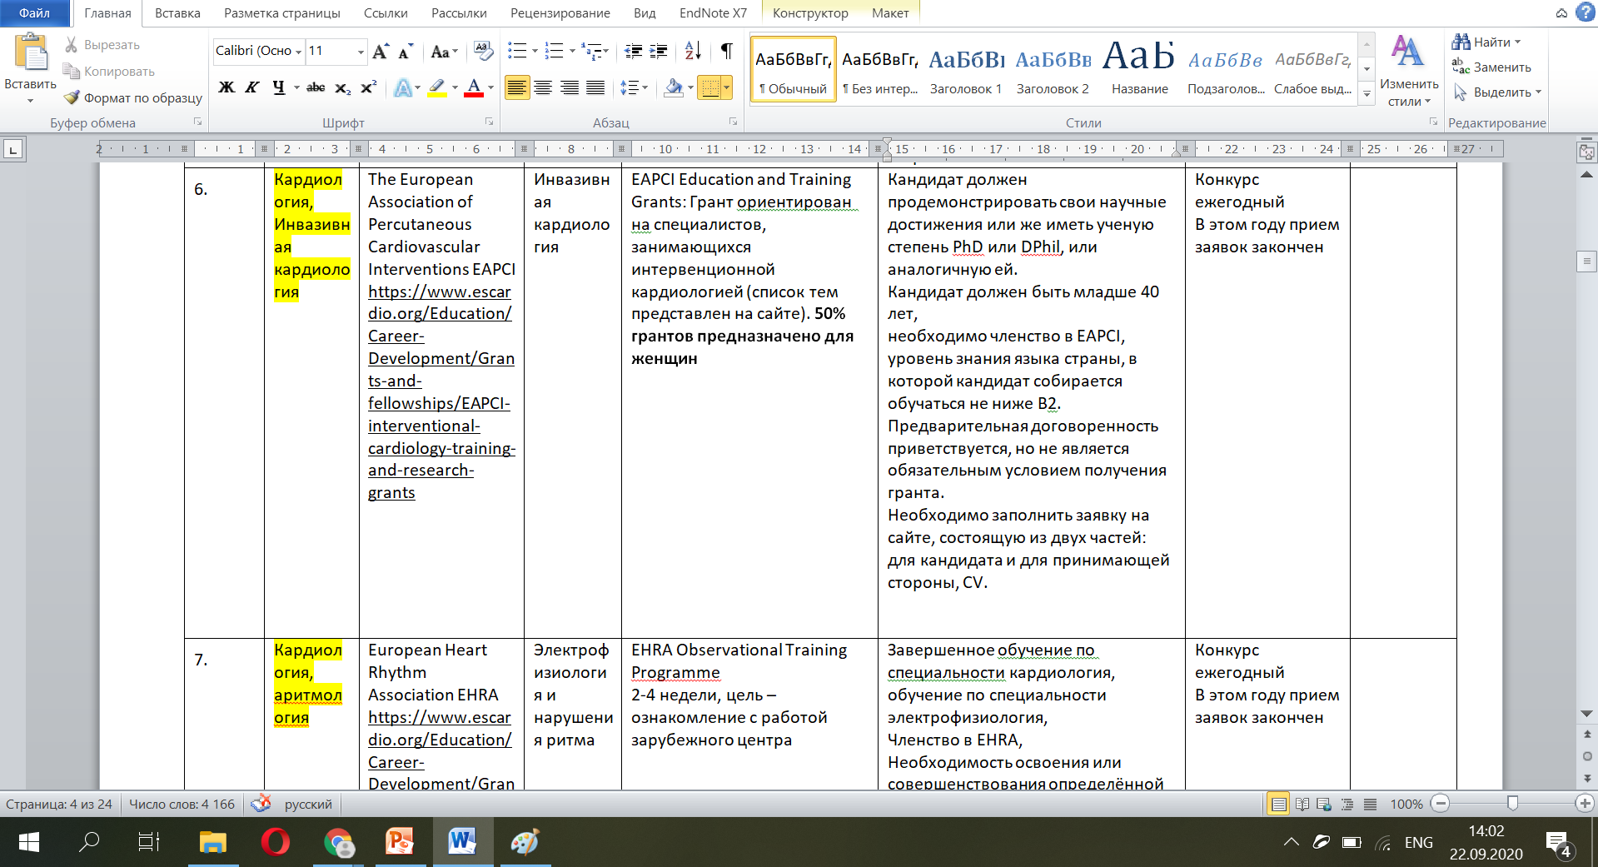

Slide 14
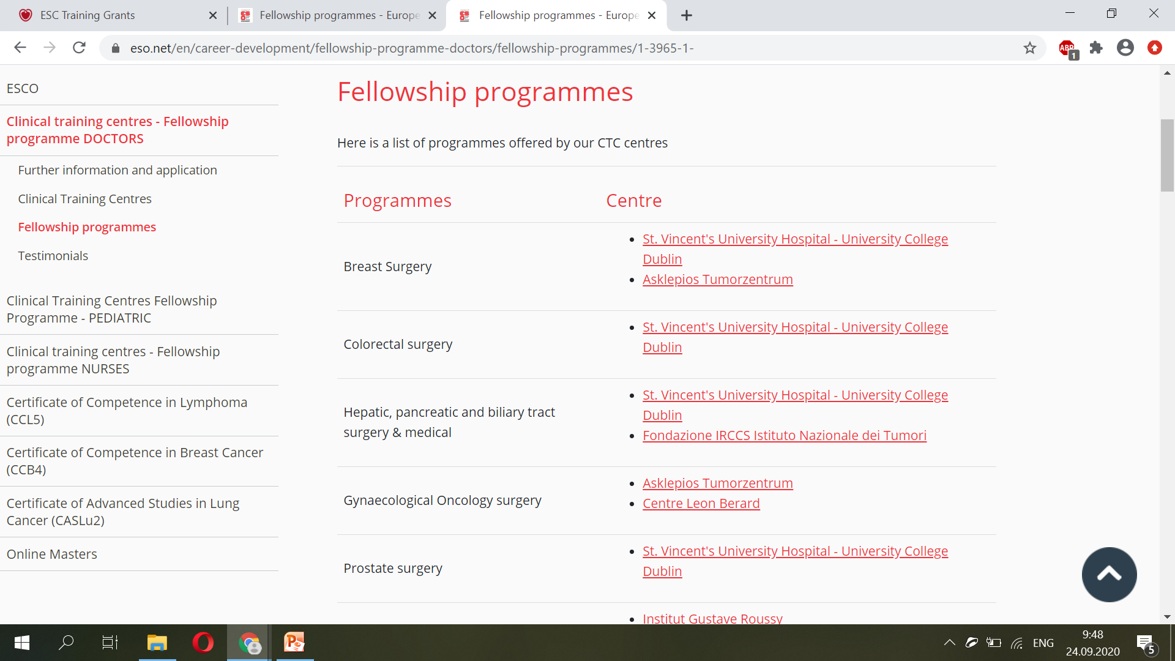

Slide 28
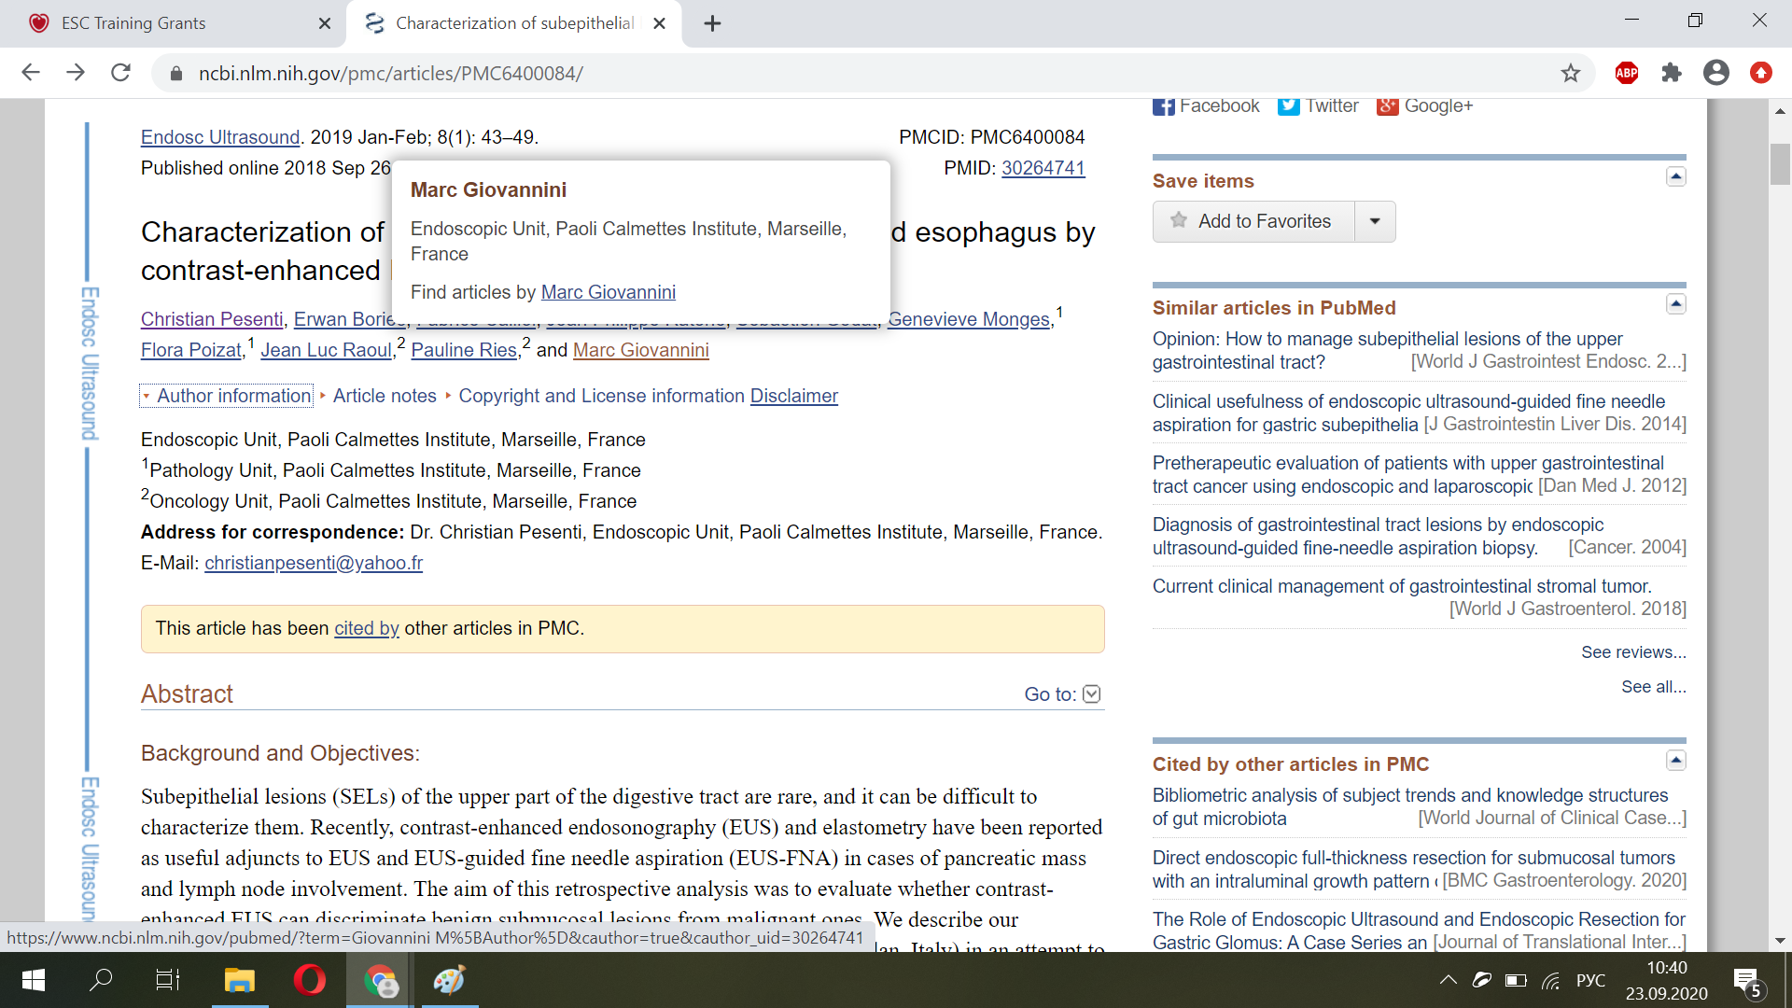

Slide 29
При самостоятельном обращении
Прикладывается CV, letter of intent
Возможно обращение сразу в несколько учреждений
Нормальная практика спрашивать про стипендии, не вся информация может быть на странице Университета

Slide 30
Документы для стажировки
Основные документы для любой стажировки (в том числе для Университета)
CV (curriculum vitae)
Letter of intent (письмо о намерениях)

Slide 31
CV
Документ, в котором содержится информация о Вашем образовании, навыки, которыми Вы владеете и Ваш опыт работы
Обычно не более 2 страниц, предпочтительно 1
Должен содержать: контактную информацию, данные об образовании, опыт работы, навыки и умения (владение иностранным языком, навык владения ПО)
Официальный документ: стандартный шрифт и его размер, информация в хронологическом порядке, не должно быть грамматических ошибок, нельзя предоставлять ложную информацию
Информация подана в хронологическом порядке

Slide 33
Letter of intent (письмо о намерениях)
Краткое изложение почему именно Вы хотите получить именно эти навыки именно в этом медицинском учреждении
Не подразумевает подробного изложения Вашей биографии
Необходимо для получения предварительного согласия от принимающей стороны, дает представление о Вашей заинтересованности и осведомленности о деятельности организации
Используется стандартный шрифт и размер
Слева сверху указывается контактная информация, личная или организации

Slide 35
Структура письма
Приветствие: конкретная персона или “To Whom It May Concern”, избегать неформального обращения
Введение: представить себя и объяснить свою заинтересованность кратко в данной программе/организации
Тело письма: более подробно, но довольно емко рассказать о себе и своих достижениях и почему именно эта медицинская организация представляет для Вас интерес как место для стажировки
Призыв к действию: что Вы хотите в результате отправки данного письма от получателя
Заключение: стандартно “Sincerely,” “Thank you”
Объем не более 2-х страниц, лучше 1

Slide 36
Важно
Четко понимать цели стажировки, какие конкретно навыки или знания хотите получить:
Даст понимание принимающей стороне о том, что они могут предоставить
Вам возможность сконцентрировать внимание на определенном процессе, методике, не пытаться объять необъятное

Slide 37
Стипендиальные фонды
Германская служба академических обменов DAAD
Fulbright
Фонд Гумбольдта
Агрегаторы, например, https://grantist.com

Slide 38
Фонд Гумбольдта
Стипендия Humboldt Research Fellowship
postdoctoral researchers, experienced researchers
all countries (excluding Germany)
6–24-month research stay in Germany

Slide 39
Для кого стипендия
Postdocs: получена ученая степень не более, чем 4 года назад или планируется защита через не более, чем 6 месяцев, имеются публикации в журналах, входящих в международные базы данных (до 24 месяцев)
Experienced researchers: если ученая степень получена не более чем 12 лет назад, имеются публикации в журналах, входящих в международные базы данных (до 18 месяцев)

Slide 40
Необходимо два рекомендательных письма
Postdocs: Your doctoral supervisor and one other researcher – outside of your institute, if possible – should provide well-grounded information on your qualifications. Experienced researchers: The reviews should be provided by important collaborative partners and/or researchers at your own institute as well as other institutes – outside your country of origin, if possible.
Необходимо знание английского или немецкого языка
Письмо-подтверждение от принимающей стороны

Slide 41
Документы
curriculum vitae (two pages max)
research outline ( five pages max)
complete list of your publications
list of selected key publications (cf. sample list (PDF) of key publications)
key publications
doctoral certificate or proof that your doctorate has been completed successfully, or confirmation that this will be the case within the next six months
German language certificate, if required
if required: publisher’s acceptance notifications and/or acknowledgement of receipt and summaries/translations of key publications that are not available in English
In addition: host’s statement and confirmation that research facilities are available, as well as two expert reviews. Please note that these documents can only be uploaded in a protected area by the host(s) and expert reviewers personally. You can only submit your application once these documents have been uploaded.

Slide 42
Что оплачивает грант
Ежемесячную стипендию
Курсы немецкого языка для ученого и супруги/супруга
Медицинская страховка
Дополнительное финансирование в случае приезда с семьей
Помощь с поиском жилья

Slide 43
Гранты ESGE (European Society of Gastrointestinal Endoscopy)
Module I – "Observational Training with Experts“ , 1 месяц
Module II – "Advanced Training with Experts“, 3 месяца
Условие – членство в обществе
Финансовая поддержка для минимального покрытия расходов

Slide 44
Требуемые документы
Completed application form (ESGE Individual Membership ID required)
Certification that the applicant is qualified in endoscopic diagnostics
Reference from your current employer
A complete curriculum vitae (CV)
Documentation of proficiency in foreign language (if possible).

Slide 47
Структура рекомендательного письма
Введение: кто кого куда рекомендует
Тело письма: указать кем является рекомендуемый, его профессиональные качества, личные качества, умение работы в команде, владение иностранными языками, академическая активность, может ли брать ответственность, перспективы профессионального роста.
Заключение: цель рекомендации – участие в определенной программе, польза для учреждения

Slide 49
Рекомендательное письмо
Человек, дающий Вам рекомендацию:
не должен быть материально заинтересован – не должно быть конфликта интересов
не может быть подчиненным
не должен быть Вашим родственником
должен знать Вас достаточно хорошо, чтобы его написать. Предоставить CV, список публикаций, если необходимо

Slide 50
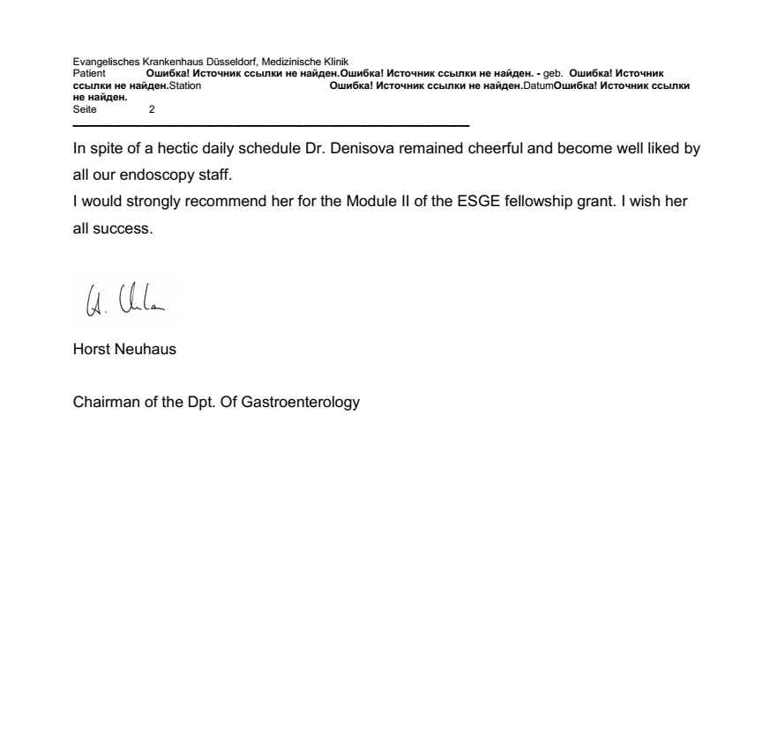

Slide 51
На что еще обратить внимание при планировании стажировки за рубежом
Страна стажировки: язык, особенности менталитета, стоимость проживания в стране
Планирование бюджета: что может покрыть стипендия, что необходимо оплатить (жилье, еда, транспорт)
Медицинская страховка!!!!!! Подготовка к поездке – хронические заболевания, стоматолог

Slide 52
Когда стажировка запланирована
Ознакомиться перед отъездом со страной (особенности менталитета, география, традиции)
Постараться ознакомиться с основными публикациями отделения
Ознакомиться на сайте (если есть) с информацией о сотрудниках, посмотреть фото
Нужны и уместны ли подарки, какие

Slide 53
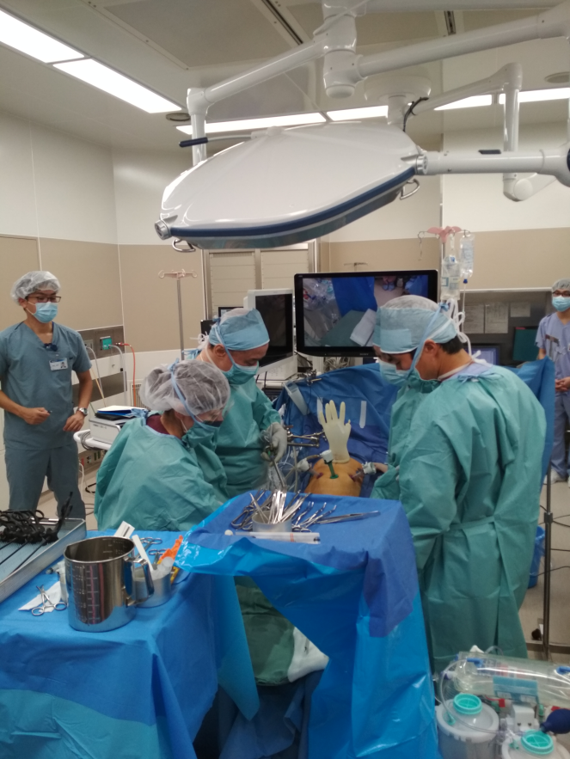
Важно во время пребывания
В первую очередь Вы сами заинтересованы в учебе и получении знаний
Уважение по отношению к сотрудникам (не только врачам), их времени и работе
В любом случае Вы «в гостях»
Если не оговорено, то прояснить детали: время начала работы и ее окончание, степень Вашего участия, куда можно ходить, а куда нет и другое
Notes:
Панибратское отношение не принято, особенно в Японии, где очень выражены иерархические отношения между сотрудниками. Приносить ли что-то к чаю. Если Вы едите общие печеньки, то их тоже надо приносить.

Slide 54
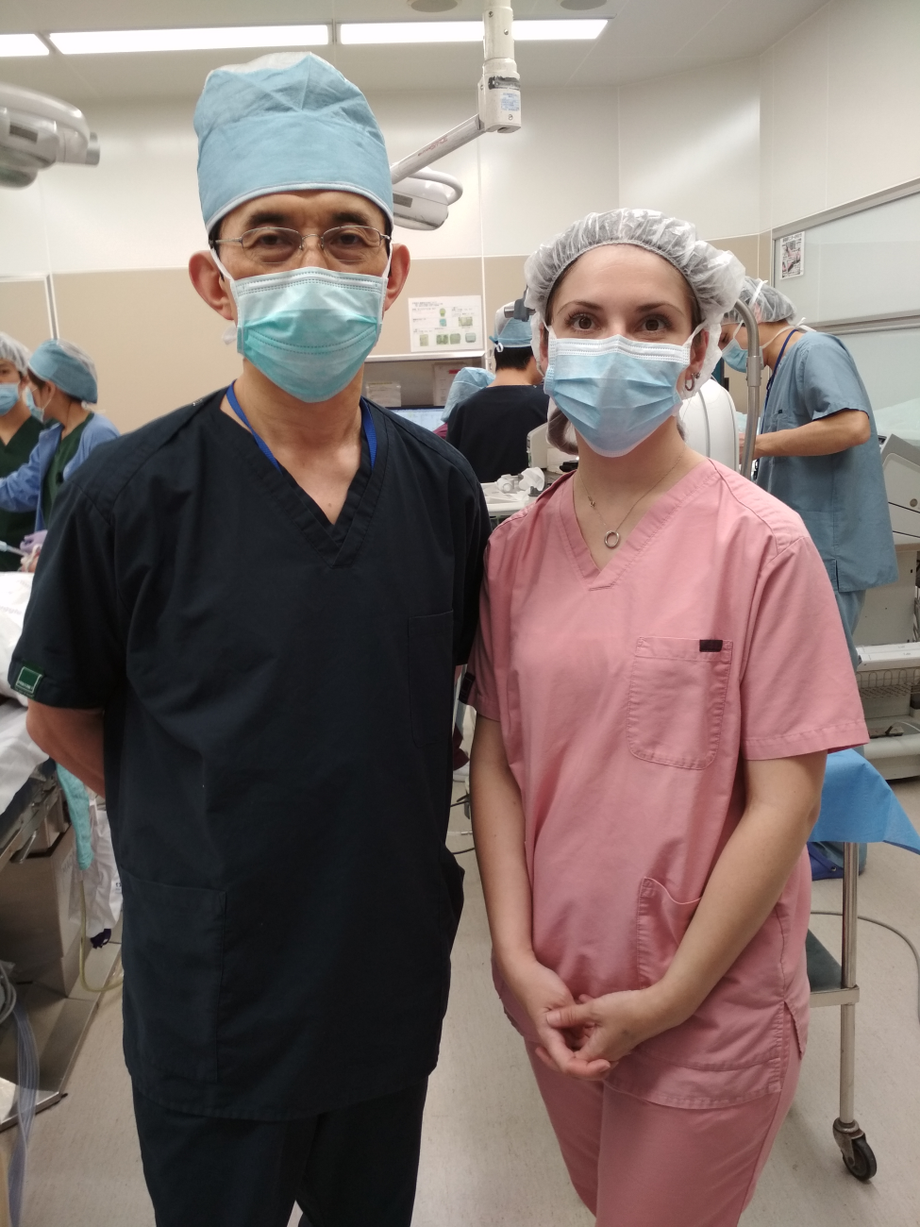
Личный опыт
Прояснить вопросы проживания, стипендии, степени участия у руководителя/организатора стажировки
Опыт ранее участвовавших людей (организация работы отделения, особенности пребывания, бытовая сторона вопроса)
Все это дает возможность планирования и снижения стресса от пребывания в незнакомом месте у незнакомых людей

Slide 55
При возникновении проблем
Организационные вопросы: руководитель стажировки на месте или секретарь общества, лицо ответственное за обучающихся
Институт, направивший на стажировку
Посольство

Slide 56
Что может дать стажировка за рубежом?
Изучение новой технологии
Возможность обмена опытом
Знакомство с системой здравоохранения другой страны
Возможность посмотреть на аспекты работы по-новому
Возможность практиковать язык
Новые контакты со специалистами в своей области

Slide 57
Спасибо за внимание!
Денисова Анна Борисовна, Центр международных программ,
a.b.denisova@mail.ru, +79029229118

